Slide 1
符號表與雜湊 (Symbol Table and Hashing)
陳錦輝, 資料結構初學指引 -- 使用C語言, 博碩, 2008

Slide 2
大綱
符號表
雜湊表
雜湊法
雜湊函數
溢位解決策略

Slide 3
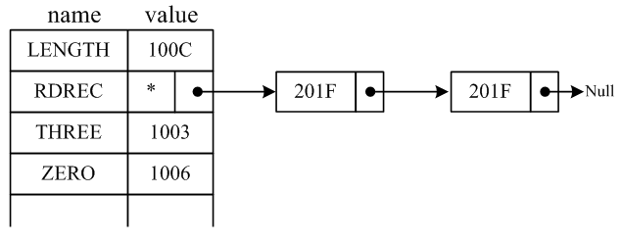
符號表
符號表(symbol table)常被應用在組譯器、編譯器的設計，或者其他利用關鍵字進行轉換的程式。
例如文書處理軟體Word在輸入英文文章時，點選某個單字，按下右鍵會出現同義字指令，當中可以選擇許多同義字進行轉換。
符號表是由一群名稱-屬性 (name-attribute) 組成，有時也可視為 名稱-數值 (name-value) 組成，亦即，每一筆記錄由名稱-屬性序對(pair)組成。
例如，組譯器符號表的名稱為各標記，而數值為標記出現的位址， 由於每一個指令都可能使用到該標記，因此對應的數值可能不只一個，當數值超過一個時，可以使用鏈結串列來表示。
206C

Slide 4
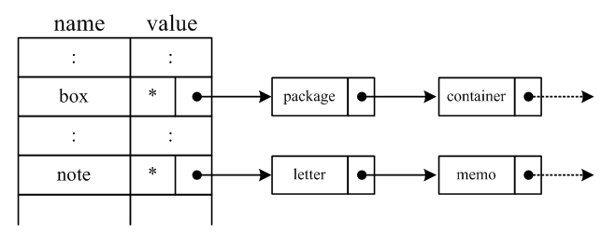
符號表
明顯地，在Word中內含了同義字轉換功能，而它也是利用符號表來進行單字的同義字轉換，例如下圖為字典的同義字符號表。

Slide 5
符號表
對於符號表，我們可能要求的動作包含下列幾種：
1. 查詢一個特定名稱是否存在於符號表中。
2. 擷取某特定名稱的數值（或屬性）。
3. 插入一個新的「名稱-數值」。
4. 刪除一個「名稱-數值」。
5. 修改特定名稱的屬性。（可透過4, 3完成）/* 非基本運算 */
若不考慮一 name 可以有多個 value，可設計符號表的 ADT 如下：

Slide 6
ADT SymbolTable（符號表） is
objects:
一個由Name-Value pair構成的集合，其中Name必須唯一。
functions:
∀name∈Name,value∈Value,symtab∈SymbolTable,MaxSize∈integer;
CreateSymTab(MaxSize) ::= 建立一個空的符號表，容量為MaxSize。
Boolean IsIn(symtab,name)
::= 若(name存在於symtab），則回傳true；否則回傳false。
Value Find(symtab,name)
::= 若(name存在於symtab），則回傳對應的Value
；否則回傳NULL value。
SymbolTable Insert(symtab,name,value)
::= 若(IsIn(symtab,name)) ， 則以value取代已存在的數值
；否則插入(name,value)到symtab。
最後回傳symtab。
SymbolTable Delete(symtab,name)
::= 若(not IsIn(symtab,name))，則return
；否則從symtab中刪除 (name,value)。
最後回傳symtab。
End SymbolTable

Slide 7
符號表
建立符號表的方式有很多
若符號表名稱均為已知，且不會有插入或刪除的動作，則此類符號表稱為靜態表格 (static table)。
只要先將所有(名稱-數值)以名稱排序後，就可以使用二分搜尋法之類的方法，在O(log₂n)時間內查詢名稱是否位於符號表或將對應的數值回傳。
若名稱事先無法得知，且包含插入及刪除的動作，則此類符號表稱為 動態表格 (dynamic table)。

Slide 8
雜湊表
雜湊表(hash table, HT) 是一種透過雜湊法製作的符號表，雜湊法又分為
靜態雜湊 (static hashing) 與動態雜湊 (dynamic hashing) 兩種。
雜湊法與之前介紹的樹狀結構依賴鍵值比較進行搜尋有很大的不同，它是透過雜湊函數的計算來完成，因此，能夠獲得較佳的時間複雜度。
靜態雜湊一般已經足以製作一些容量較小的符號表。
動態雜湊可免去資料超過雜湊表容量時重整所有檔案的過程，因此通常它被使用在資料庫管理系統(DBMS)中，使用動態增減檔案大小以節省空間。

Slide 9
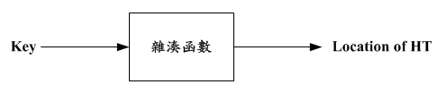
雜湊法
靜態雜湊 (static hashing) 將識別字 (鍵值) 存放於固定大小的表格中，稱之為雜湊表 (hash table, HT)。
輸入的新識別字，透過一個雜湊函數將之轉換為識別字在表中的位置，然後存入表中。
搜尋時，也將要查詢的識別字透過雜湊函數找到其應該存在的位置，然後在該位置中找尋是否有相同的資料。
若我們將雜湊函數視為數學函數h，則輸入識別字 x，該識別字應該存放在雜湊表的 h(x) 位置。

Slide 10
雜湊法
雜湊表是一種表格模式
其橫列稱為桶(bucket)，直行稱為槽 (slot)，h(x) 計算所得的位置代表 桶的索引。
而一個桶可以包含多個槽，當加入識別字時，h(x) 計算出桶的索引之後，可以將識別字存入該桶的第一個槽
若第一個槽已經有別的識別字，稱之為碰撞 (collision)，此時可以存放到該桶的第二個槽，依此類推
若該桶的每個槽都額滿的話，則會發生溢位 (overflow)，此時需要另外透過溢位處理方式解決。
當然如果每個桶只有一個槽時，碰撞與溢位將同時發生。

Slide 11
雜湊法有關的名詞
桶 (bucket)
雜湊表的橫列。
槽 (slot)
存放識別字。也是桶的容量，每一桶擁有的槽都相等，並至少有一個槽。
雜湊函數 (hashing function)
用以將識別字轉換為桶索引的函數。
碰撞 (collision)
當不同的識別字透過雜湊函數轉換後得到相同的桶索引時。
溢位 (overflow)
當識別字欲存入已經額滿的桶，稱為溢位。

Slide 12
雜湊法有關的名詞
同義字 (Synonym)
若識別字i₁, i₂使用雜湊函數 h 獲得相同的桶索引， 即 h(i₁) = h(i₂)，則稱 i₁與i₂ 為同義字。
若雜湊表包含同義字，則可能會發生碰撞。
完美雜湊 (perfect hashing)
不會發生碰撞的雜湊表稱為完美雜湊，亦即不會有同義字。
而通常要設計一個效率好的完美雜湊是很困難的。
裝載密度 (loading factor)
裝載密度 α 是指表中識別字的數目與雜湊表容量的比值，令共有n個識別字，雜湊表包含 b 個桶，每個桶包含 s 個槽，則 。
均勻雜湊函數 (uniform hashing function)
依隨機的識別字雜湊到任何一桶索引的機率都是相等的。

Slide 13
雜湊法
對於雜湊表而言，加入、刪除、搜尋一個識別字的時間複雜度在沒有碰撞的狀況下為O(1)，因為它只要透過雜湊函數的轉換即可。
O(1)與識別字數量n無關，這是與使用搜尋樹的方式最大的差別。
若發生碰撞但無溢位，則發生碰撞時的時間複雜度為O(1)+O(s)，因為一個桶有s個槽，並且桶內並未排序，因此按照之前所學的搜尋法，只有循序搜尋可以使用，故需要另外加上O(s)時間進行比對工作。
當裝載密度越高，則發生碰撞及溢位的可能性就越大。當然，碰撞也與所使用的雜湊函數有關
例如某程式語言要求識別字長度低於31，第一個字元只能為英文字母（大小 寫視為相同），其餘可為英文字母及數字，則可能的識別字有 種，但一般在程式中使用的變數名稱遠低於該值，因此，預留那麼大的記憶體空間是不合理的。此時，透過雜湊表來實作符號表則成為一個好的選擇。

Slide 14
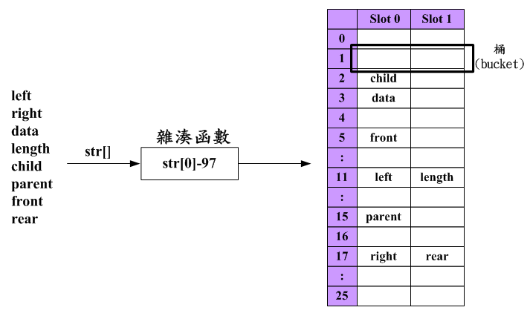
雜湊法
【範例 1】
8個識別字{left, right, data, length, child, parent, front, rear}需要輸入到符號表，對輸入識別字str[]字串使用雜湊函數str[0]-97對應到26個桶，每桶兩個槽的雜湊表，請問是否會發生碰撞及溢位。(a的ASCII為97)
【解】
將識別字一一加入到雜湊表，如圖所示
當加入到length時，發生碰撞，加入rear時也發生碰撞，但都沒有溢位。
如果最後再加入以l或r為開頭的識別字，則會發生碰撞及溢位。

Slide 15
雜湊函數
假設程式使用了100個變數名稱，則將雜湊表宣告為100(桶)*1(槽)的表格時，必須設計一個完美雜湊的函數，才能避免碰撞的發生。
而設計完美雜湊的函數是非常困難的，並且若雜湊函數過於複雜，也會影響雜湊表的效率。因此，一般我們會允許碰撞發生，並且多使用一些槽。
例如若將雜湊表宣告為26(桶)*3(槽)，可能會比較容易設計雜湊函數，不過除了碰撞之外，這樣的設計也可能發生溢位。因此，我們的雜湊函數應該盡可能的避免溢位的發生。
目前已經有許多人提出過各式各樣的雜湊函數，適用情形都有所不同，端看識別字的分佈狀況而定
四種簡單且常用的雜湊函數：除法 (Division)、平方取中間值法 (mid-square)、折疊法 (folding)、位數分析法 (digit analysis)。
這四種雜湊函數的輸入都是數字而非文字，我們將文字的字元 ASCII 即可以數字來代表，例如 data = 100 +97 + 116 + 97 = 410。
這意味著碰撞更容易發生，例如 adat 也等於 410，而經過雜湊函數轉換後，必定對應到同一個桶。(不過以數字來設計雜湊函數對於一般人而言較為簡單)

Slide 16
雜湊函數
除法 (Division)
由於桶數有限，因此使用除法取餘數是一個常見且簡單的雜湊函數技巧。
令key為輸入的識別字對應的數值，M為除數，則
h(key) = key mod M
或 h(key) = key % M ….. mod為取餘數，%為模數符號
使用這樣的雜湊函數，需要M個桶，位置可令為 0 ~ M - 1。
為了減少碰撞，因此一般M取為質數，較適當的 M 為 23, 29, 31,…等。 過小的M值會使得桶數過少，比較容易發生碰撞。
【範例 2】
修改範例 1 的雜湊函數為 mod 23，其文字先轉換為數字表示 (ASCII之和)，畫出雜湊表的內容。

Slide 17
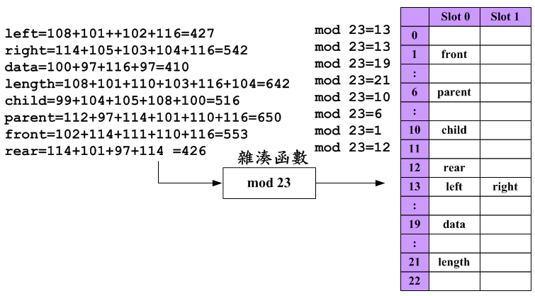
雜湊函數
【解】
結果如下圖，雜湊表只使用 23 * 2 = 46 個記憶體單元，並且只發生一次碰撞，比範例 1 的雜湊函數好多了。
存入 right 時發生碰撞

Slide 18
雜湊函數
平方取中間值法 (mid-square)
平方取中間值也是簡單又常被使用的雜湊函數，首先把鍵值平方，然後依照空間大小取中間位數。
例如假設平方後為182329，儲存空間為100(00~99)， 則取中間的兩位數『23』。
因為中間的位數通常與識別字中所有的字元有關，故識別字若不同， 則中間位數通常不同，而能使得碰撞機率降低。
如果採用二進位來表示的話，則取 r 位元時，表的桶數為 2^{r}， 以十位數，則取 r 位元時，表的桶數為 10^{r}。
在設計程式時，若要取中間位數，則可以透過 DIV 10 的技巧
例如((182329 DIV 10)DIV 10) mod 100=23。
而要知道一個數字有幾位數，則可利用數學函數庫取 log 10 來判定。

Slide 19
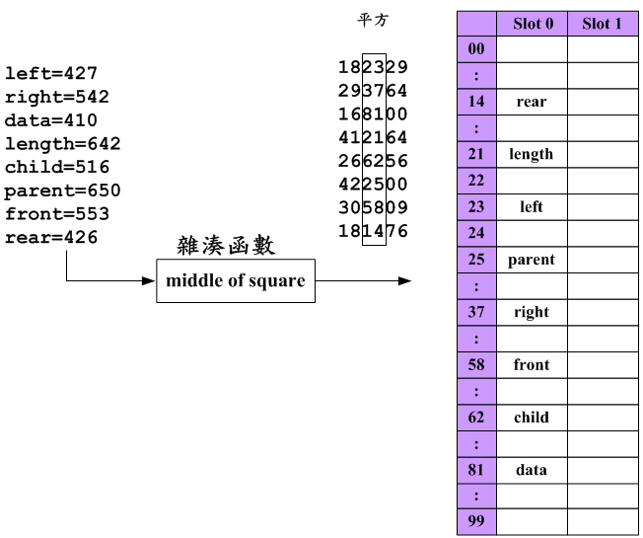
雜湊函數
【範例 3】
延續範例 2，將雜湊函數修改為平方取中間值，令雜湊表共有100個桶，畫出雜湊表的內容。
【解】
結果如圖，我們採用的是一個桶有兩個槽，事實上，它只需要一個槽，因為沒有碰撞發生。

Slide 20
雜湊函數
折疊法 (folding)
折疊法是將鍵值依照位數切割為數段，除了最後一段之外，其餘各段長度皆相等，然後將這些段相加
而相加有兩種方法，分別稱為位移折疊法 (shift folding) 及邊界折疊法(folding at the boundaries)。
位移折疊法在相加時，將各段靠右對齊後相加然後 mod 桶數即為桶索引。
邊界折疊法則將某些特殊段落反轉後才進行相加，相加後 mod 桶數即為桶索引。
一般使用這種方式的桶數都為分段長度的指數結果，例如桶數為1000，則分段長度為 3（因為10³ = 1000）。

Slide 21
雜湊函數
【範例 4】
令某一鍵值為 23569836540，使用折疊法做為雜湊函數，令段落以三個位數來切割，試問其對應的桶索引為何？
【解】
23569836540 切割為 235, 698, 365, 40。
位移折疊法：
235 + 698 + 365 + 40 = 1338，若桶數為 1000，則索引為 338。
邊界折疊法：
令特殊段落為 p_{i}，i 為奇數。則『532』+ 698 +『563』+ 40 = 1833， 若桶數為1000，則索引為833。
『 』內為反轉段落，例如 235 反轉為 532。

Slide 22
雜湊函數
位數分析法(digit analysis)
位數分析法適用於靜態檔案，若所有的鍵值能夠事先得知或預測，並且不會改變，則我們可以就鍵值的每一個位數來分析，留下桶數能容納的位數，例如雜湊表有 1000 桶，則留下三個位數。
評估位數是依照每一位數的亂度來作評估，當一個位數的變化越少時，代表引發的碰撞將會越多，因此越應該被剔除。
【範例 5】
令鍵值為手機號碼，以位數分析法實作雜湊函數，試以 10000 桶容量的雜湊表為例，說明其原因。

Slide 23
雜湊函數
【解】
分析時首先剔除前兩位，因為它固定為 09。
接著我們還可以剔除接下來的兩位數，因為它通常代表的是電信公司 (目前 00~99 並未額滿)。
0935 台灣大哥大 ….若未採用隨身碼
剩餘後面六個位數，由於編號是從 000000 開始直到 999999，但並非每家電信公司的門號都已經有那麼多位數，因此，可能只有 000000 到 600000，所以再剔除前面一個位數。
而剩下五位數中，依照國人習慣，通常不喜歡以 4 為結尾，並喜歡以 6 或 8 為結尾，因此亂度較低，故剔除最末位。

Slide 24
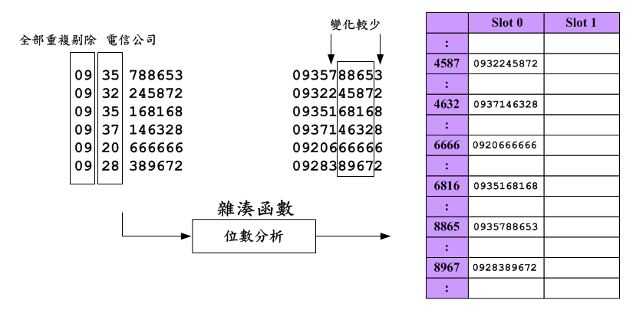
雜湊函數
假設有 6 組手機號碼如下，則存入的雜湊表如右：

Slide 25
雜湊函數
各種雜湊函數的設計，都適用於不同的狀況，也可合併幾種方法成為新的雜湊函數
例如我們可以將折疊法得到的結果在進行除質數取餘數，就可以減少桶的數量及碰撞發生機率。
設計雜湊函數的原則如下：
1. 減少碰撞與溢位的狀況產生，也就是盡可能使得識別字能夠均勻分佈在不同的桶中。
2. 設計數值的雜湊函數，若輸入為文字，則先將之轉換為數值。
3. 雜湊函數不可過於複雜，而導致計算花費太多時間。
4. 若能預測未來識別字的查詢機率，應該讓查詢機率越高者，越少發生碰撞。

Slide 26
溢位解決策略
要設計一個完美雜湊在許多情況是很困難的，因此碰撞與溢位通常是不可避免的。
雖然可以藉由增加每個桶的槽數使得溢位遠少於碰撞發生的次數，但可能會浪費許多的記憶體，並且使得搜尋的時間複雜度增加
因為搜尋識別字發生碰撞時，時間複雜度為O(1) + O(s)，過多的槽數並不能減少碰撞的發生反而使空間利用變得沒有效率。
應該要同時思考如何將溢位的解決代價降低，而非一昧地加大槽數。
溢位的解決策略也有很多種，介紹四種常見且簡單的策略。
線性探測法 (linear probing)
平方探測法(quadratic probing)
重新雜湊法(rehashing)
鏈結串列法(chaining)

Slide 27
溢位解決策略
線性探測法 (linear probing)
線性探測又稱為線性開放定址 (linear open addressing)，其代表的是當發生溢位時，往下間隔1個索引位址填入。
例如當欲將識別字填入的桶索引為 ht[x]，若發生溢位則檢查 ht[x+1] 是否有空位，若有空位，則填入 ht[x+1] 桶中，若無空位，則繼續往下檢查ht[x+2]，直到有空位或雜湊表已滿而輸出 ERROR。
線性探測必須採用環狀檢查方式，使得即使是後面的桶發生溢位，仍有位置可填入。
換句話說，第 i 次的探測桶索引為(h(x)+i) mod b，0≦i≦(b-1)，b為桶數。
【範例 6】
修改範例 2，將桶的槽數設定為1，當發生溢位時，以線性探測法解決。 並討論如何能確定雜湊表已滿。

Slide 28
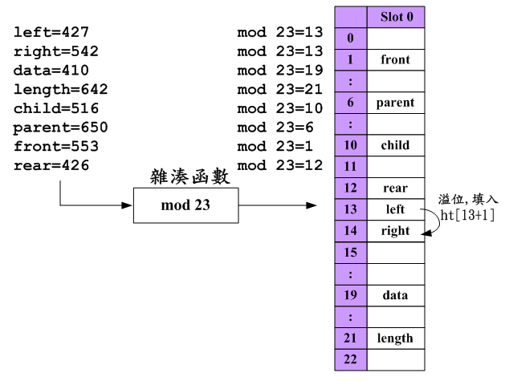
溢位解決策略
【解】
如圖，當right要填入ht[13]時，發現已有識別字，此時發生溢位，故檢查ht[14]是否有識別字，發現沒有就將之填入。
要判定雜湊表已滿必須檢查所有的雜湊表內容，也就是從ht[14]開始往下檢查，當檢查到ht[22]也發現已滿時，下一個比對的將會是ht[0]（環狀），如此繼續檢查ht[1],ht[2]…………直到ht[12]才能夠確定雜湊表是否已滿。
溢位解決-線性探測

Slide 29
溢位解決策略
平方探測法(quadratic probing)
使用線性探測雖然簡單，但當溢位發生在鄰近桶時，容易引起連鎖反應，因為使用線性探測，容易使得識別字出現叢聚效應
例如若範例 6 的識別字經過計算，有3個需要被填入ht[13]，2個需要被填入ht[14]，2個需要被填入ht[15]，則這7個將被填入到ht[13]~ht[19]，如此將造成雜湊表更容易發生溢位，因為若後面的識別字要填入ht[13]~ht[19]，仍將發生溢位。
而平方探測法則可以避免叢聚的發生。
平方探測法在溢位發生時，後續探測的桶索引為 (h(x)+i²) mod b及(h(x)-i²) mod b，其中1≦i≦(b-1)/2，且桶數b為4j+3型式的質數。
例如範例 6 的right後續的探測位置 為ht[14], ht[12], ht[17], ht[9], …….。

Slide 30
溢位解決策略
重新雜湊法(rehashing)
先準備一連串的雜湊函數h1(x), h2(x), h3(x)…，每個識別字第一次雜湊時都使用h1(x)，若發生溢位，則改用h2(x)，若仍發生溢位，則改用h3(x)，直到不發生溢位為止。
【範例 7】
修改範例 6，當發生溢位時，以重新雜湊法解決。其中 h1(x)=x mod 23， h2(x)=x mod 19， h3(x)=x mod 17。

Slide 31
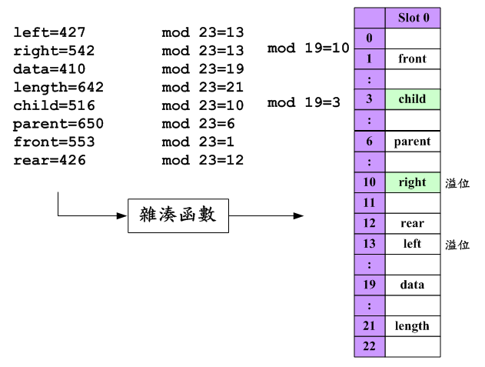
溢位解決策略
【解】
如圖，當right要填入ht[13]時，發現已有識別字，此時發生溢位，故改用h2(x)進行雜湊，而542 mod 19=10，所以填入ht[10]。
接下來，data, length採用ht1(x)都未發生溢位，而child採用h1(x)發生溢位，故改採h2(x)，而516 mod 19=3，所以填入ht[3]。
hashing
rehashing
溢位解決-重新雜湊法

Slide 32
溢位解決策略
鏈結串列法(chaining)
前面幾種方法都無法徹底解決溢位問題，而鏈結串列法是徹底解決溢位的方法，除此之外，它還能解決雜湊表已滿的問題。
在鏈結串列中，桶子只有一個槽，而槽並不是放置識別字的地方，而是放置第一個應該分配至該桶的識別字的位址，若該桶尚未被分配到任何識別字，則存放NULL。
換句話說，使用此法時，同義字將形成一個鏈結串列，而桶內之唯一的槽則成為串列頭。
除非可用的記憶體被使用殆盡，否則不會有雜湊表已滿的問題。

Slide 33
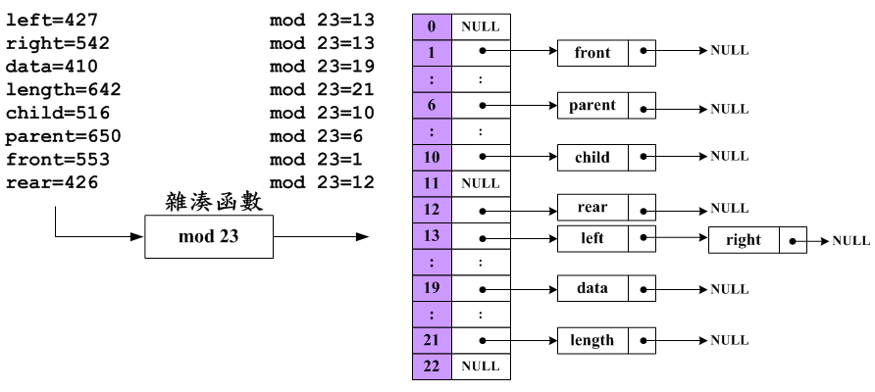
溢位解決策略
【範例 8】
延續範例 6，將溢位改用鏈結串列解決，請重新繪製其雜湊表。
【解】
圖11-18 溢位解決-鏈結串列法

Slide 34
溢位解決策略
雜湊表效能的統計與分析
若槽數為1，則雜湊表的效率與雜湊函數及溢位處理有關
若雜湊函數是均勻的，則雜湊表的效率只與溢位處理有關。
在 V.Lum 研究中，得知鏈結串列是最佳的溢位處理方法。
而雜湊函數則以除法較佳，且除數應該取大於 20 的質數為佳。

